Slide 1

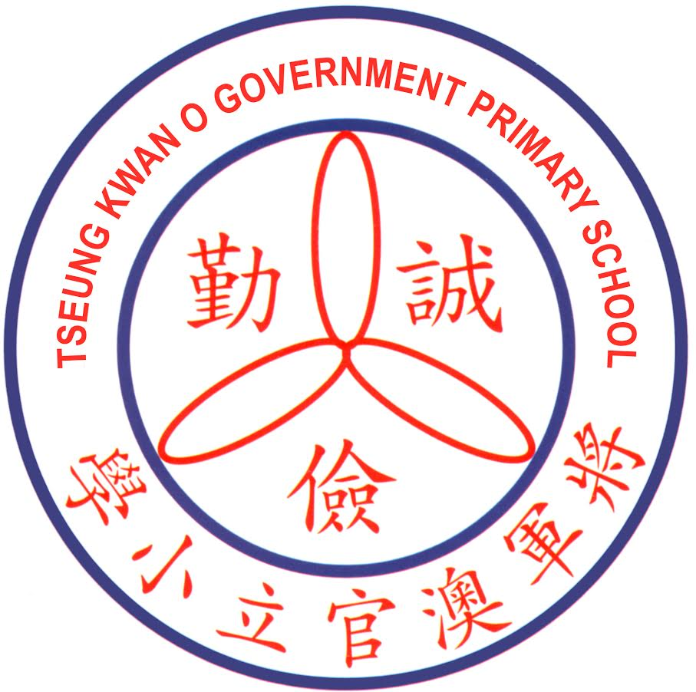
STEM 學習研究
食品安全檢測
食品科學家的工作

Slide 2
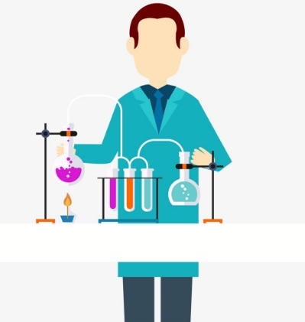

食品科學家的工作
科學研究
食物監察—檢察化驗
食品成分研究—分子結構或基因
為公眾食品安全提供專業意見
食物安全之風險評估—
確定危害，分析危害特徵，評估影響的程度，及分析風險的特徵
食物消費量調查—
收集食物消費量資料

Slide 3
食品科學家的一天
查閱文獻，了解世界最新研究成果
選取檢測食品樣本
利用專業儀器監測并記錄
探討特定食品的價值和問題

Slide 4
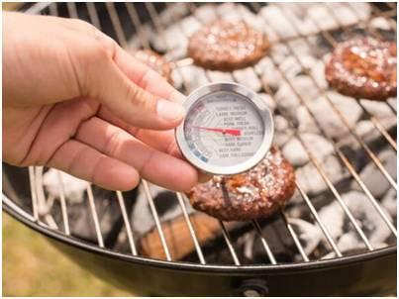
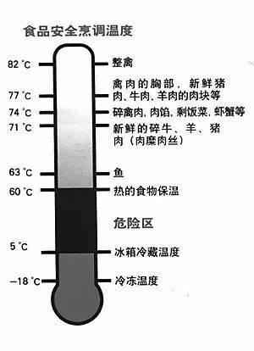
活動一： 不同食物的烹飪溫度及儲藏時間
為公眾食品安全提供專業意見
不同食物儲藏的關鍵是什麼？
儲藏不同食物的方法？
Notes:
1）不同食物儲藏的關鍵是什麼？
正確的位置, 適當的溫度, 正確的時間 (最佳食用日期), 適當的容器或包裝 (或其他合理答案)
2）列出至少三種儲藏不同食物的方法
放在陰涼乾燥的地方、冰箱或冰櫃
未經煮熟的 食物和熟食須分開儲存
(或其他合理答案)

Slide 5
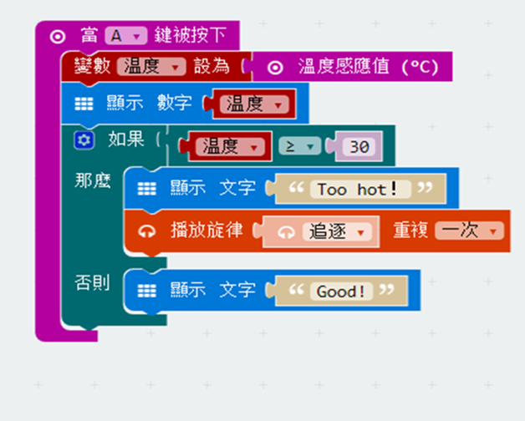
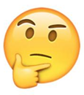
活動二：BBC micro:bit 烹飪安全溫度感應計
食物監察
製作監測食物烹飪
安全溫度的感應計
其他食品監測的儀器？

Slide 6
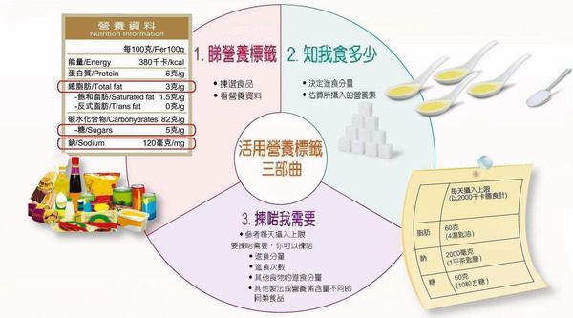
活動三：食物安全的要素與準則
為公眾食品安全提供專業意見
每日鹽、糖、脂肪攝取上限？
「低鹽低糖」的標準是什麼？
攝取過量鹽、糖、脂肪的影響有哪些?
Notes:
Answer：
①世衞建议的每日鹽、糖、脂肪攝取上限是多少？
成人钠摄入量（ 每日2克钠 ，相当于每日5克盐 )。
游离糖摄入量降至摄入总能量的10%以下，不到50克。
脂肪含量占总能量的30%以下。
②「低鹽低糖」的标准的标准是什么？
低盐：該食物（不論是固體或液體）每100克或100毫升食物含不超過0.12克鈉。
低糖：該食物是固體食物，且每100克食物含不超過5克糖。或該食物是液體食物，且每100毫升食物含不超過5克糖
③攝取過量鹽、糖、脂肪對健康的影響有哪些?
增加患上糖尿病、心脏病、中风和癌症在内的非传染性疾病的机会。

Slide 7
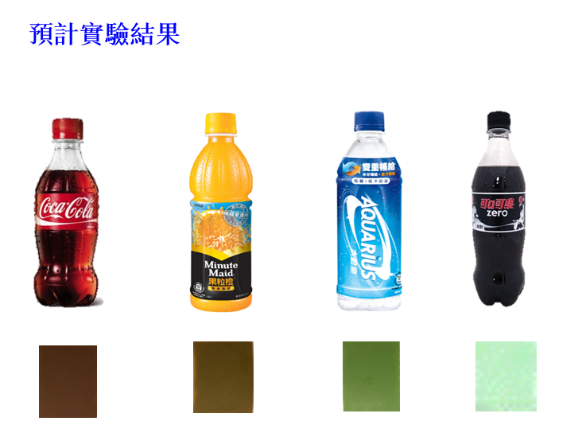
活動四：商業飲品的糖含量測試
食物監察和食品安全
抽樣檢測市面上的飲品，
檢查是否與標籤一致，
對其作出監測和建議

Slide 8
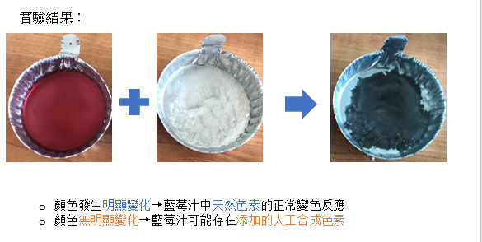
活動五：食品成分小實驗
食物監察和食品安全
檢測飲品是否含有人造色素，監督食品添加劑的添加情況

Slide 9
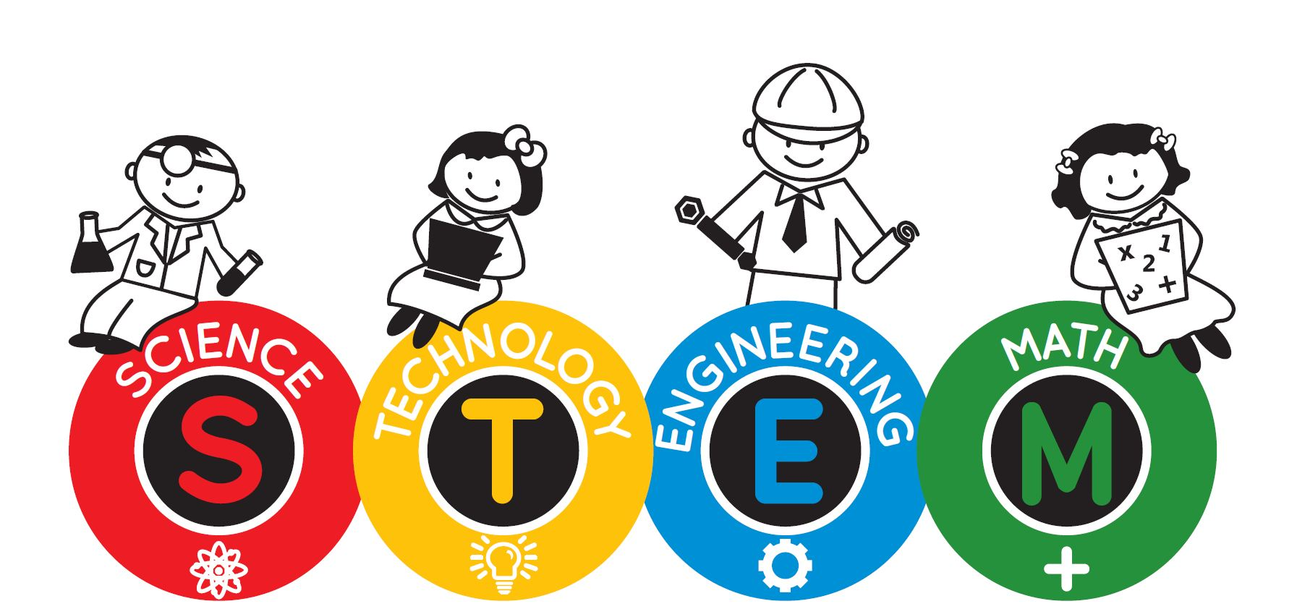
一個關於STEM的故事：
有四個精靈，分別掌管科學，科技，工程和數學，他們爭論誰最有用
科學說：
“我總結自然規律，告訴大家科學知識，我最有用了！”
科技說：
“我提供工具和技術，沒有我很多事情都辦不成！
”
工程說：
“我設計和建造出產品，我最有用了！
”
數學說：
“沒有我，大家就沒辦法測量和計算了
”
結合你在食品科學主題裡的學習經歷， 說說STEM裡誰最有用呢？

Slide 10
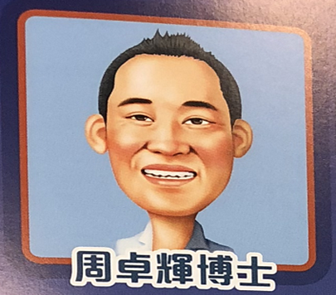
STEM专家——食品科學專業人士
其實，科學（S），科技（T），工程（E）和數學（M）都很有用，他們一起合作，才可以解決我們生活中的問題。
Notes:
聯繫之前提到的環境學家的工作和學生的活動是很相似的，通過提問讓學生思考，STEM的關係和作用。
例如，在科學探究(S)中，我們用數據進行記錄和計算(S)，用環境數據記錄儀來測量（T），設計和製作了風向儀(E)。
最後，總結出STEM的“合作”可以解決問題

Slide 11
STEM對我們和社會的貢獻
未來的你，可以研究食品科學的哪些方面呢？
或者發明什麼產品呢？
要做到這些，你會怎樣用到STEM？

